Slide 1
“MULTIVERSIDAD LATINOAMERICANA”
CAMPUS: CULIACÁN NORTE.
Segundo semestre
Grupo: 201.
Asignatura: Ética y valores II
Docente: Alejandra Ma. Camacho Pérez.
Culiacán, Sinaloa Mayo del 2014.

Slide 2
BLOQUE 4. APLICA LAS DIMENSIONES DE LA CONCIENCIA MORAL EN DIFERENTES ÁMBITOS.
4.5.- IDENTIFICA LA CONCIENCIA MORAL

Slide 3
Durkheim
Distinguió dos periodos de la niñez:
1.- Primera infancia: transcurre básicamente en la familia, también denominada escuela maternal.
2.- Segunda infancia: el niño sale del círculo familiar. La etapa en la escuela pública en la vida del niño fue la que le interesó desarrollar a este autor. La escuela la consideró como el engranaje de la educación nacional; es el centro por excelencia de la cultura.

Slide 4
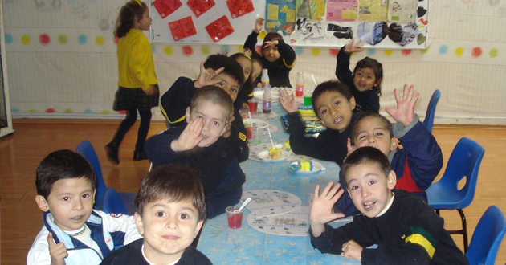

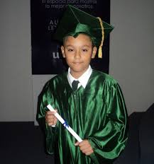


Slide 5
¿Qué significa formar moralmente al niño?
Consiste en desarrollar con los medios apropiados las disposiciones generales. Éstas, ya creadas, se diversifican y se adaptan a las relaciones humanas.
Lo anterior indica que la actuación moral está determinada por la libertad que tiene la persona para actuar conforme a las reglas preestablecidas.
Actuar moralmente es hacerlo con base en el deber institucional y social. Para el autor, “Conducirse moralmente significa actuar siguiendo una norma, determinando la conducta a observar…”

Slide 6

La moral tiene una función fundamental: regular las conductas y permitir la convivencia social.
La actitud moral presupone la misma acción en circunstancias similares y en momentos diferentes.

Slide 7
Para que el niño pueda tener una actitud moral, o una disposición apegada a las reglas sociales marcadas en el derecho y en la costumbre, es necesario que aprenda del maestro.
La moral se enseña pero, ante todo se vive en las prácticas diarias.
El maestro al apegarse a las reglas muestra al niño sus derechos, pues en la escuela el niño aprende que también tiene que cumplir deberes. La institución y el profesor como uno de sus representantes, indica sus deberes.

Slide 8

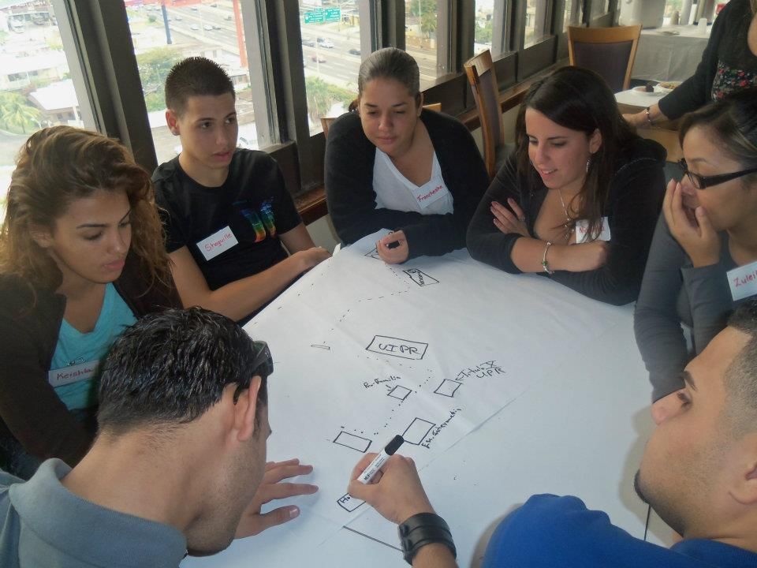
Este proceso de socialización es de suma importancia en la conformación de una actuación moral, de manera que, posteriormente, se puede diferenciar entre lo bueno y lo malo, lo justo y lo injusto. Actuar moralmente en la vida juvenil significa hacerlo con base en las reglas, conocer sus derechos como personas y ciudadanos, y saber que tienen obligaciones que cumplir.

